Slide 1
FitnessGround
클래스 설계서
Team. 뚝이
구미향 김도영 양동균 윤지선 박준일 정세화 이규연

Slide 2
Contents
1
패키지 다이어그램
2
클래스 다이어그램
3
시퀀스 다이어그램

Slide 3
1
패키지 다이어그램

Slide 4
패키지 다이어그램
User

Slide 5
패키지 다이어그램
User

Slide 6
패키지 다이어그램
User

Slide 7
패키지 다이어그램
User

Slide 8
패키지 다이어그램
User

Slide 9
패키지 다이어그램
User

Slide 10
2
클래스 다이어그램

Slide 11
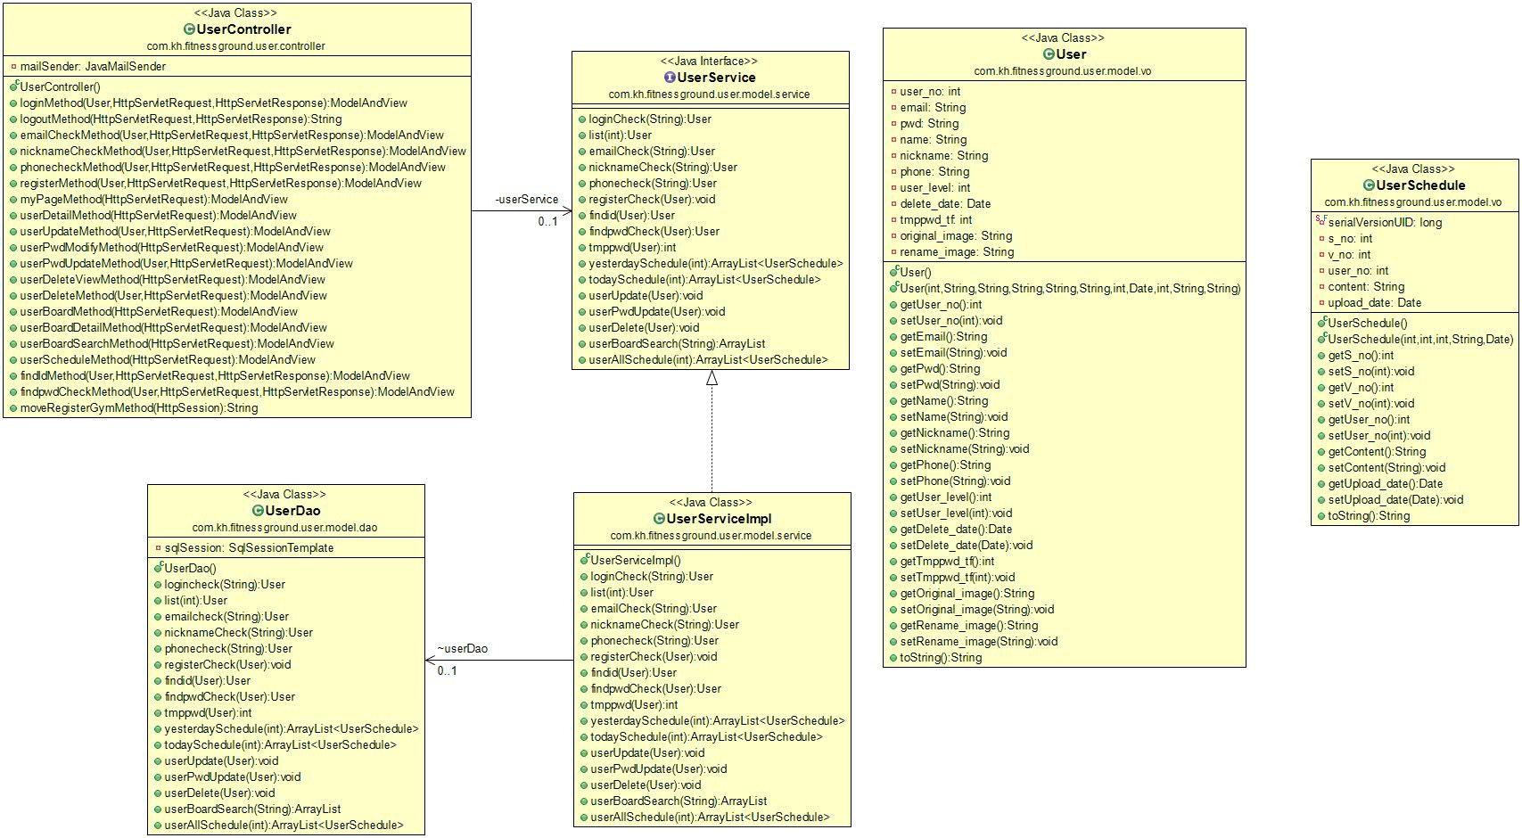
클래스 다이어그램
User

Slide 12
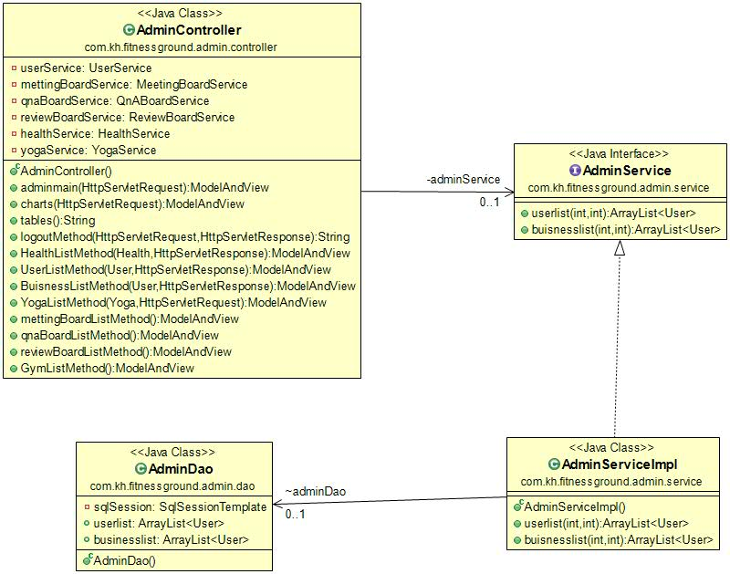
클래스 다이어그램
Admin

Slide 13
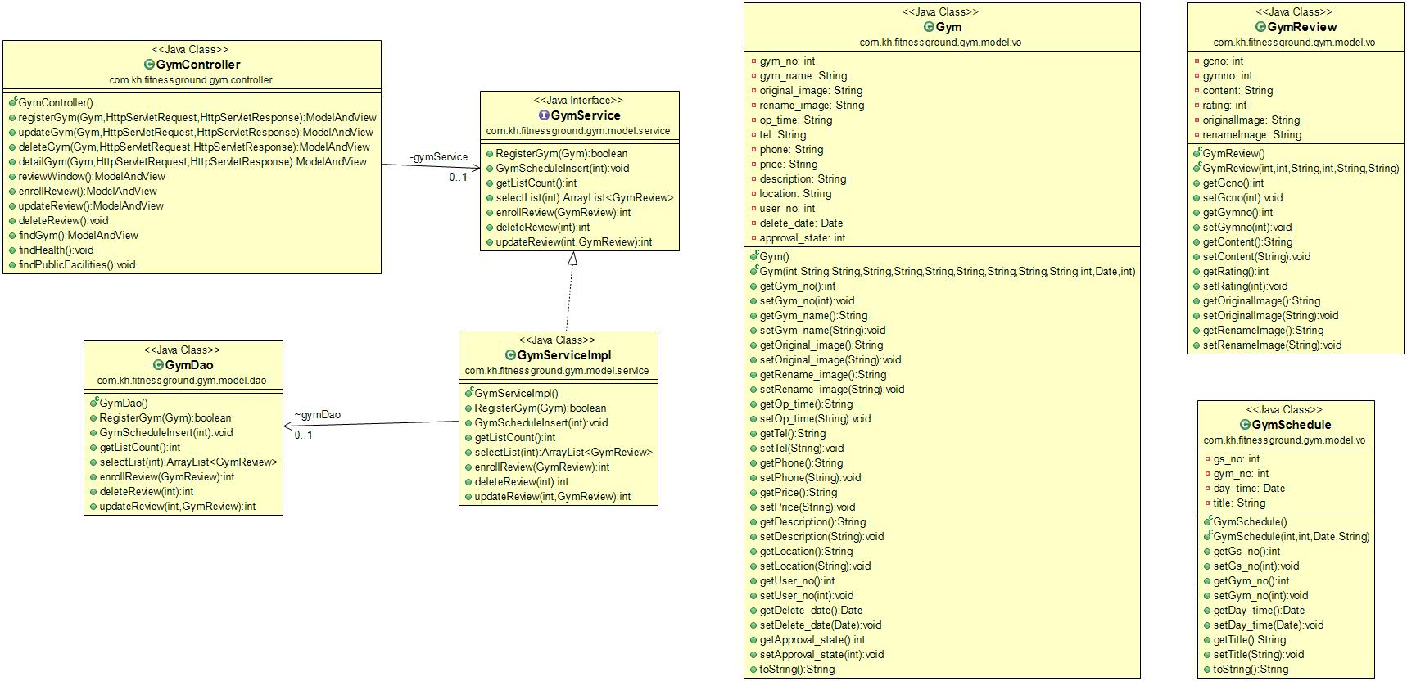
클래스 다이어그램
Gym

Slide 14
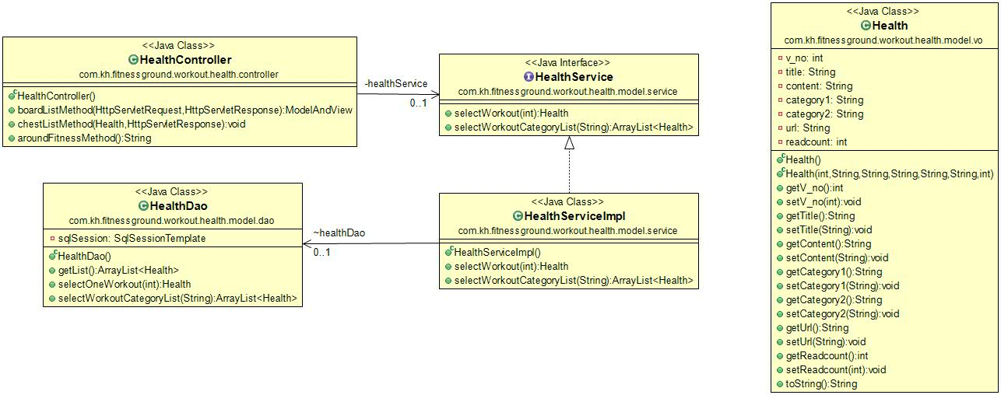
클래스 다이어그램
Health

Slide 15
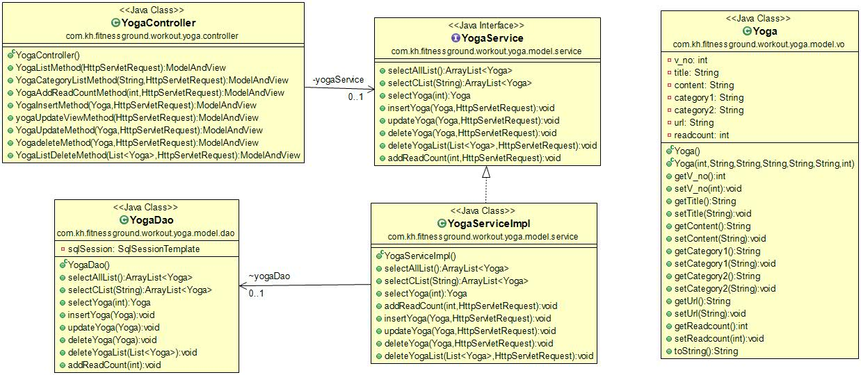
클래스 다이어그램
Yoga

Slide 16
클래스 다이어그램
Community

Slide 17
3
시퀀스 다이어그램

Slide 18
시퀀스 다이어그램
User

